Slide 1
Муниципальное Бюджетное общеобразовательное учреждение средняя общеобразовательная школа с углубленным изучением отдельных предметов №13 городского округа Тольятти.
Проект по мировой художественной
культуре на тему:
"Романтизм и
реализм - основные направления
культурной жизни общества в 19 веке»
Выполнен учениками 10А класса.
Тольятти,2014

Slide 2
Романти́зм — идейное и художественное направление в европейской и американской культуре конца XVIII века — первой половины XIX века. Характеризуется утверждением самоценности духовно-творческой жизни личности, изображением сильных (зачастую бунтарских) страстей и характеров, одухотворённой и целительной природы. Зародился в Германии.

Slide 3
Общая характеристика
Романтизм сменяет эпоху Просвещения и совпадает с промышленным переворотом. Романтизм утверждает культ природы, чувств и естественного в человеке. Именно в эпоху романтизма оформляются феномены туризма, альпинизма и пикника, призванные восстановить единство человека и природы. Востребованным оказывается образ «благородного дикаря», вооруженного «народной мудростью» и не испорченного цивилизацией.

Slide 4
Романтизм в живописи
Развитие романтизма в живописи протекало в острой полемике с приверженцами классицизма. Романтики укоряли своих предшественников в «холодной рассудочности» и отсутствии «движения жизни». В 20-30-х годах работы многих художников отличались патетикой, нервной возбуждённостью; в них наметилось тяготение к экзотическим мотивам и игре воображения, способного увести от «тусклой повседневности». Борьба против застывших классицистских норм длилась долго, почти полстолетия. Первым, кому удалось закрепить новое направление и «оправдать» романтизм, был Теодор Жерико.
Одним из ответвлений романтизма в живописи является стиль бидермейер.

Slide 5
Теодор Жерико

Slide 6
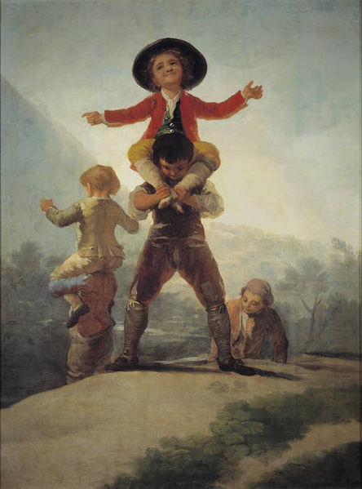
Франсиско Гойя,”Великаны”

Slide 7
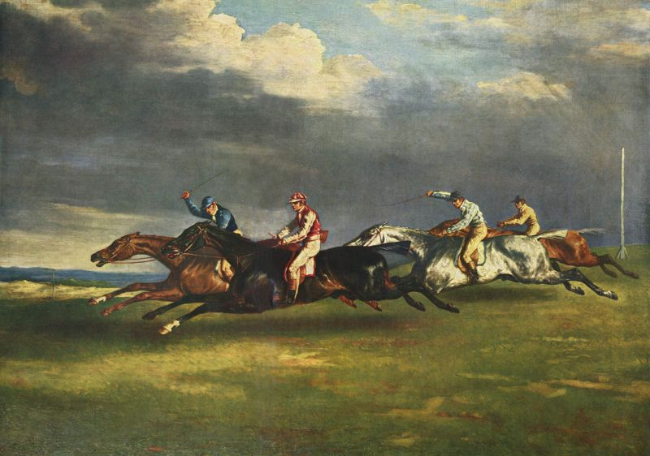
Теодор Жерико,”Дерби в Эпсоме”

Slide 8
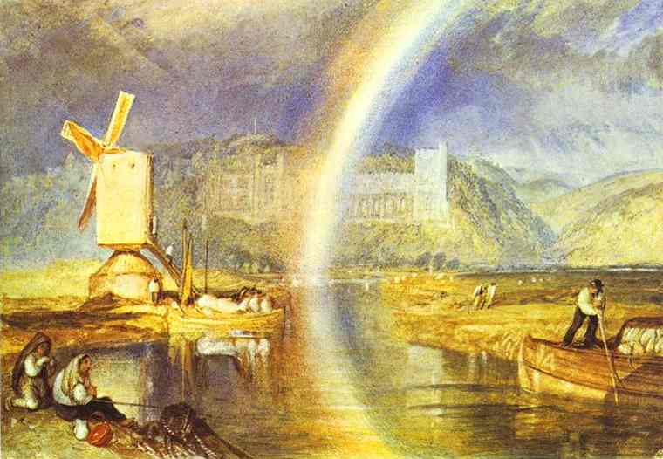
Уильям Тёрнер, Радуга над замком Арундель

Slide 9
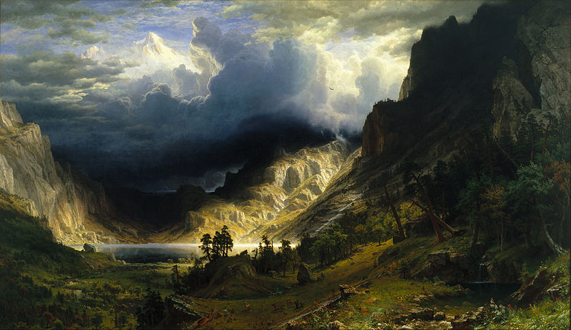
Альберт Бирштадт, Пейзаж

Slide 10
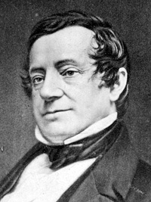
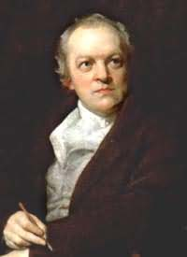
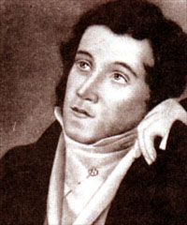
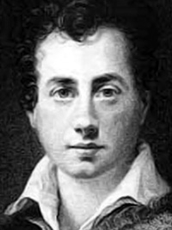
Романтизм в литературе
Вашингтон Ирвинг
Адам Мицкевич
Уильям Блейк
Людвиг Тик
Джордж Гордон Байрон

Slide 11
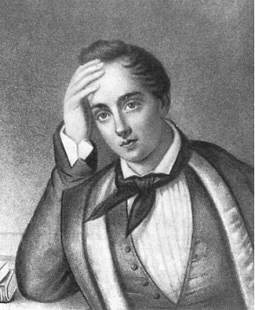
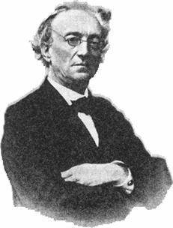
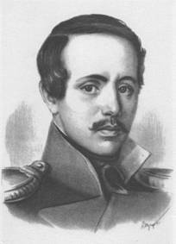
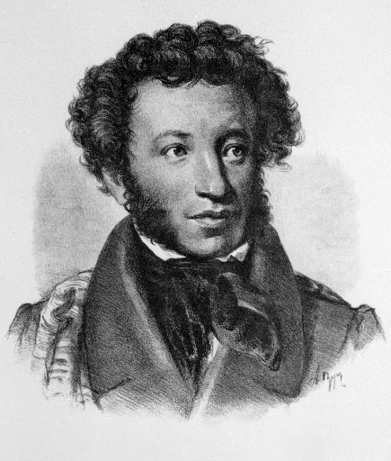
Романтизм в русской литературе
Е. А. Баратынский
Ф. И. Тютчев
М. Ю. Лермонтов
А. С. Пушкин

Slide 12
Романтизм в музыке
В музыке направление романтизма сложилось в 1820-е годы. В качестве основной проблемы романтической музыки выдвигается проблема личности —её конфликт с окружающим миром. Романтический герой всегда одинок. Присущий романтической музыке глубокий интерес к человеческой личности выразился в преобладании в ней личного тона. Внимание к чувствам приводит к смене жанров — господствующее положение приобретает лирика, в которой преобладают образы любви. С темой «лирической исповеди» очень часто переплетается тема природы. Настоящим открытием композиторов-романтиков стала тема фантастики. Музыка впервые научилась воплощать сказочно-фантастические образы чисто музыкальными средствами. В высшей степени характерен для музыкального романтизма интерес к народному творчеству. Важнейшим моментом эстетики музыкального романтизма была идея синтеза искусств.

Slide 13
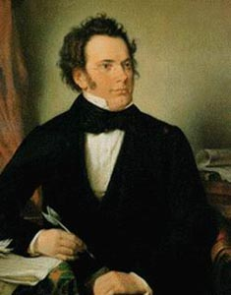
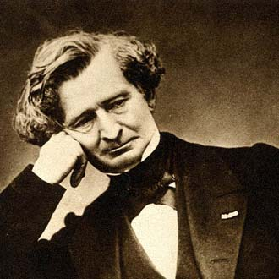
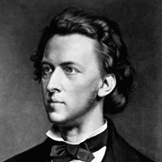
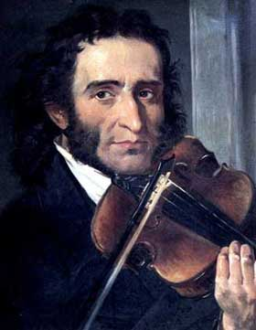
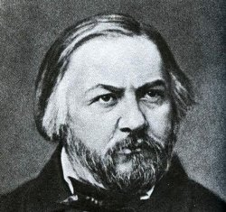
Фредерик Шопен
Берлиоз
Франц Шуберт
М. И. Глинка
Н. Паганини

Slide 14
Реализм
Реали́зм — эстетическая позиция, согласно
которой задача искусства состоит в как можно
более точной и объективной фиксации
действительности. Существует версия, что
реализм зародился в глубокой древности, во
времена Древних Народов. Существует
несколько видов реализма:
«Античный Реализм»
«Реализм эпохи Ренессанса»
«Реализм XVIII—XIX веков»
«Неореализм (реализм XX века)»

Slide 15
Направление в живописи XIX—XX веков
Рождение реализма в живописи чаще
всего связывают с творчеством
французского художника Гюстава Курбе,
хотя ещё до него в реалистической
манере работали художники
барбизонской школы. В 1870-е годы
реализм разделился на два основных
направления — натурализм и
импрессионизм.

Slide 16
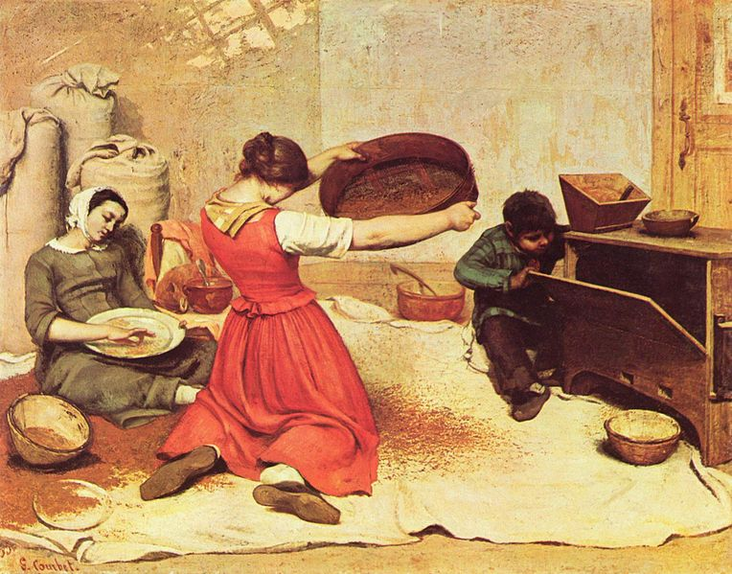
Гюстава Курбе, «Веяльщицы»

Slide 17
Теодор Руссо, Рынок в Нормандии

Slide 18
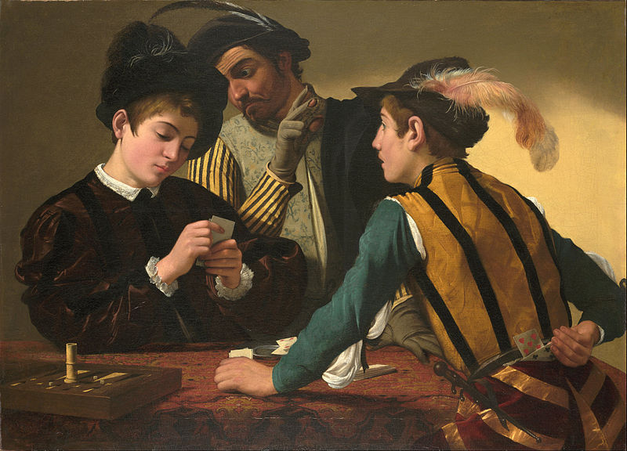
Караваджо, «Шулеры»

Slide 19
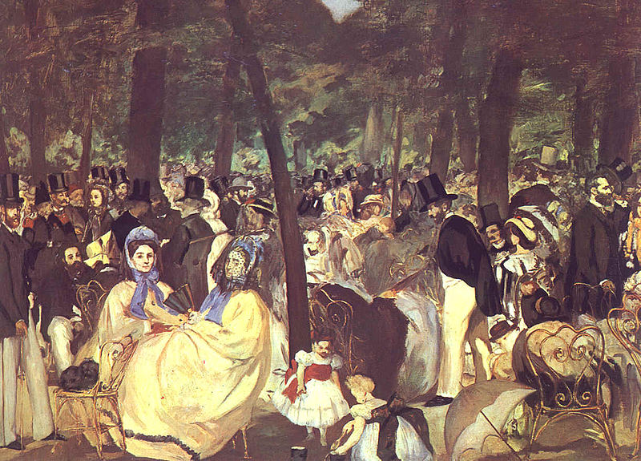
Мане, «Музыка в Тюильри»

Slide 20
Эдвард Хоппер, «За швейной машиной»

Slide 21
Реализм в философии
Реали́зм, в философии — философский термин, употребляемый для обозначения направления, постулирующего существование реальности, независимой от познающего субъекта.
В философском значении термин Реализм употребляется в трех смыслах:
1.Реализм как направление противоположное номинализму и
концептуализму в средневековой философии;
2.Реализм служит для обозначения философского направления нового
времени, противостоящего идеализму. Выразителем этого вида
реализма был Гербарт со своими последователями;
Эпистемологический реализм или объективизм рассматривает
истинное знание независимым от знаний, представлений и верований
отдельного субъекта познания. Эпистемологический реализм
настаивает на идее, что наш чувственный опыт обеспечивает прямой,
непосредственный доступ к объектам окружающего мира.
3.Реализм как направление противоположное антиреализму в
современной философии науки второй половины XX в.

Slide 22
Гербарт

Slide 23
Реализм в литературе.
Реализм в литературе - это направление, основной особенностью которого является правдивое изображение действительности и ее типичных черт без каких-либо искажений и преувеличений.
Общие черты реализма
Реализм в литературе отличается рядом общих признаков. Во-первых, жизнь изображалась в образах, которые соответствовали действительности. Во-вторых, реальность для представителей данного течения стала средством познания себя и мира вокруг. В-третьих, образы на страницах литературных произведений отличались правдивостью деталей, конкретикой и типизацией. Интересно, что искусство реалистов с их жизнеутверждающими положениями стремилось рассматривать реальность в развитии. Реалисты обнаруживали новые социальные и психологические отношения.

Slide 24
Особенности литературного реализма
Писатели в своих произведениях отображали существенные стороны действительности объективно, но вместе с тем делали это с свойственной только им высотой и истинностью личности автора.
Реалисты воспроизводили типичные характеры и конфликты. Ситуации также были обычными, несмотря на их художественную индивидуализацию. Под последним подразумевается конкретизация каких-либо уникальных национальных, социальных или исторических явлений, а также физических и интеллектуальных черт героев.
Авторы реалистических произведений отдавали предпочтение способам изображения форм бытия, однако это сопровождалось использованием условностей (образы-символы, мифы, гротеск).
Интересовались писатели-реалисты проблемой взаимоотношений личности и общества. Реализм в литературе отличается противостоянию социума и нравственности, человека и массы, общественного сознания и сознания отдельного индивида. Часто в произведениях наблюдаются внутренние конфликты личности.

Slide 25
Европейские и американские писатели, использовавшие реализм

Slide 26
Русские писатели, использовавшие реализм

Slide 27
Спасибо за внимание.

